Slide 1

Staj başvurusu için hangi evrakları hazırlamalıyım ?

Slide 2

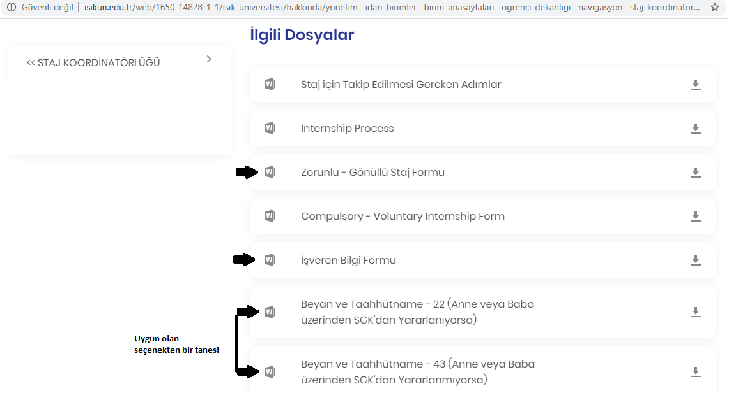
Staj için firma tarafından kabul edilen öğrenci;
www.isikun.edu.tr/staj_koordinatorlugu/formlar web adresinden 1 adet staj formu, 1 adet işveren bilgi formu ve 1 adet Beyan ve Taahhütname formu indirir.

Slide 3
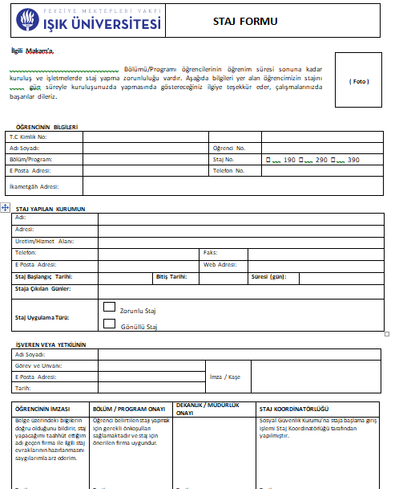
1. ADIM: Staj Formu verilerinin girilmesi
İndirilen forma;
1. İlk paragrafta …………. belirtilen yere öğrencinin bölümü ve kaç gün süreyle staj yapacağı bilgisi yazılır.
2. ‘Öğrenci Bilgileri’ bölümüne öğrencinin formda istenilen bilgileri doldurulur.
Staj no : 190 :
290 : 1. zorunlu ( ön koşul ) staj
390 : 2. zorunlu staj ( ön koşulu tamamlayan)
3. ‘Staj Yapılan Kurumun’ formda belirtilen bilgileri öğrenci veya staj yapılan kurum tarafından doldurulur.
4. Staj başlangıç ve bitiş tarihleri firma ile kararlaştırıldığı şekilde yazılıp kaç gün süre staj yapılacağı iş günü olarak yazılır.
5. Staja çıkılan günler bölümüne haftanın hangi günlerinde staj yapılacağı bilgisi yazılır.
6. Staj uygulama türü olarak ilgili stajın zorunlu mu yoksa gönüllü mü olarak yapıldığı seçeneği işaretlenir.
7. ‘İşveren veya Yetkilinin’ bölümüne belirtilen bilgiler yazılarak firma yetkilisinin imza ve kaşesi alınır.

Slide 4
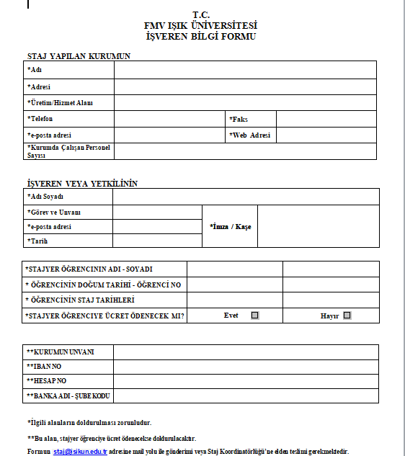
2. ADIM: İşveren Bilgi Formu verilerinin girilmesi
İndirilen formu;
1. ‘ Staj Yapılan Kurumun’ bölümüne firmaya ait formda istenilen veriler işveren tarafından doldurur.
* Kurumda çalışan personel sayısı önem taşımaktadır. Boş bırakılmamalıdır.
2. ‘İşveren veya Yetkilinin’ bölümüne işverene ait formda istenilen veriler işveren tarafından doldurur.
3. İşveren stajyer öğrenciye ücret ödenip ödenmeme seçeneklerinden herhangi birini işaretler.
4. Ücret ödeme seçeneği, ‘ Evet ‘ ise işveren firmaya ait banka bilgilerini eksiksiz ve okunaklı olarak doldurur.
5. Ücret ödeme seçeneği, ‘ Hayır ‘ ise banka bilgilerinin doldurulmasına gerek yoktur.
6. Öğrenci kendisine ait bilgileri eksiksiz doldurur.
7. İşveren verileri girdiği formu kaşeler ve imzalar.

Slide 5
3. ADIM: Staj Formu imza aşamaları
Verileri girilen formun en alt tarafındaki imza bölümü;
1. ‘Öğrenci İmzası’ ilgili öğrenci tarafından imzalanır.
2. ‘Bölüm/ Program Onayı’ öğrencinin ilgili bölümünün danışman hocasına mail olarak gönderir. Staj sorumlusu tarafından staj uygun bulunduğu takdirde onay maili veya elektronik imza öğrenci tarafından alınır.
3. ‘Dekanlık / Müdürlük Onayı’ için öğrenci staj sorumlusundan onay aldığı mail ile bölüm sekreterliğine mail olarak gönderir. Bölüm sekreterliği EBYS kaydı ile Fakülte Dekanına onaya sunar. Elektronik olarak imzalanan belgeler Dekanlık tarafından Staj Koordina törlüğü’ne sevk eder.
4. ‘Staj Koordinatörlüğü’, gelen EBYS onaylı yazıya istinaden evrakların SGK işlemleri yapılıp SGK bildirgelerini öğrencilere mail olarak göndermeleri konusunda EBYS yazısı ile onaylayıp Dekanlığa iletir.

Slide 6

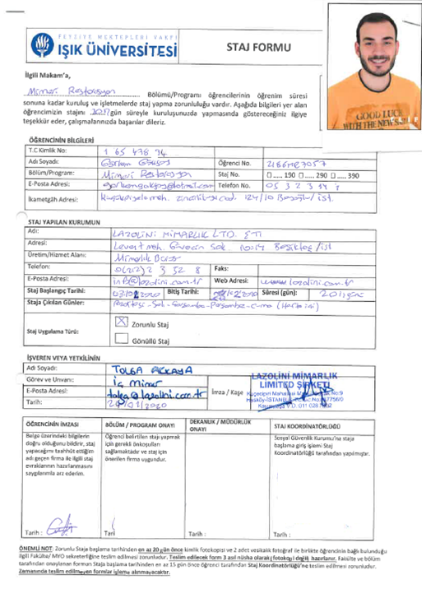


Aynı formdan 1 adet düzenlenmeli ve
onayları tamamlanmalıdır.

Slide 7
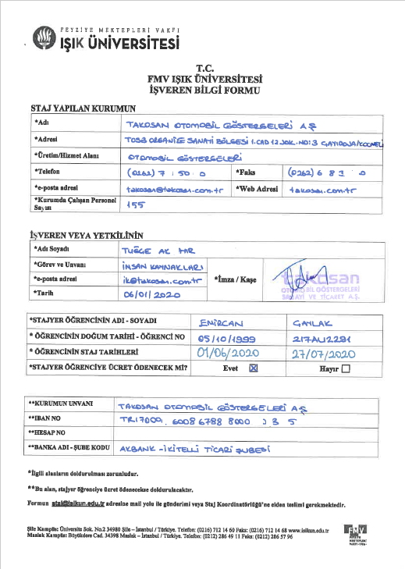


İŞKUR, firmaların stajyer öğrenciye staj yaptıkları süre için ücret ödemeleri durumunda belirli oranlarda firmaya geri ödeme yapılması konusunda teşvik uygulaması yapmaktadır. Bu teşvikin uygulanması için bu formda belirtilen bilgilerin doğru ve okunaklı olarak doldurulması gerekmektedir.

Slide 8
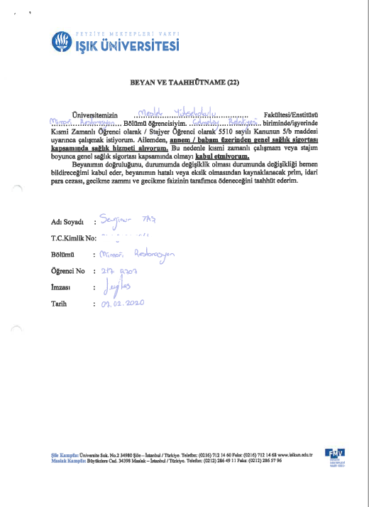


Öğrencilerin SGK anlamında ailesi (Anne ve ya Baba ) üzerinden sağlık hizmetlerinden faydalanıyor ise Beyan ve Taahhütname (22) formunun doldurulması ve imzalanması gerekmektedir.

Slide 9
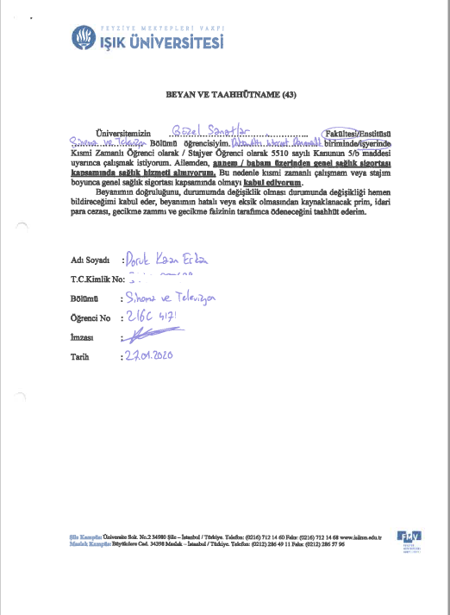


Öğrencilerin SGK anlamında ailesi (Anne ve ya Baba ) üzerinden sağlık hizmetlerinden faydalanmıyor ise Beyan ve Taahhütname (43) formunun doldurulması ve imzalanması gerekmektedir.

Slide 10
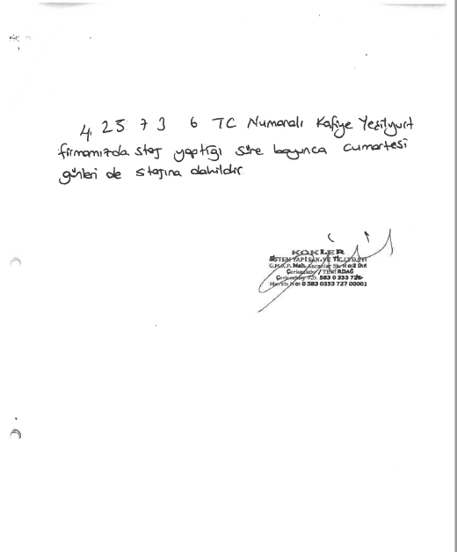
Öğrencilerin hafta sonu çalışmaları var ise firma tarafından imzalı ve kaşeli olarak bu çalışmayı onaylayan yazı yazılmalıdır. Öğrenci tarafından tüm evraklarıyla birlikte ilgili evrakı da bölüm sekreterliğine gönderilmelidir.

Slide 11
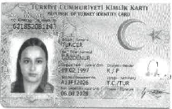
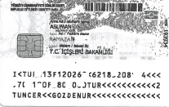
Evrakların içerisine kimlik fotokopisi eklenir.

Slide 12
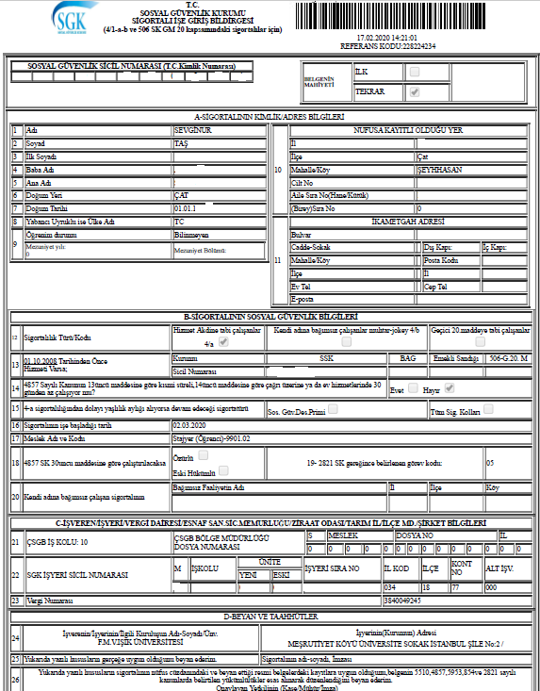


Staj Koordinatörlüğü, öğrencinin SGK işlemini yaptıktan sonra SGK giriş bildirgesini EBYS kaydı ile Dekanlık/Müdürlüğe iletir. Bölüm sekreterliği SGK bildirgesi ve EBYS onay yazılarını mail olarak öğrenciye iletir.
Öğrenci → Bir adet staj formu, bir adet işe giriş bildirgesi ve EBYS onay yazılarını firmaya teslim eder,
Öğrenci → Onaylanan staj belgelerinin tümünü soft olarak kendisi arşivler.
Staj Koordinatörlüğü;
Bir staj formu, bir işveren bilgi formu, bir kimlik fotokopisi, bir işe giriş bildirgesi ve bir adet de beyan – taahhütnameyi elektronik olarak arşivler.

Slide 13
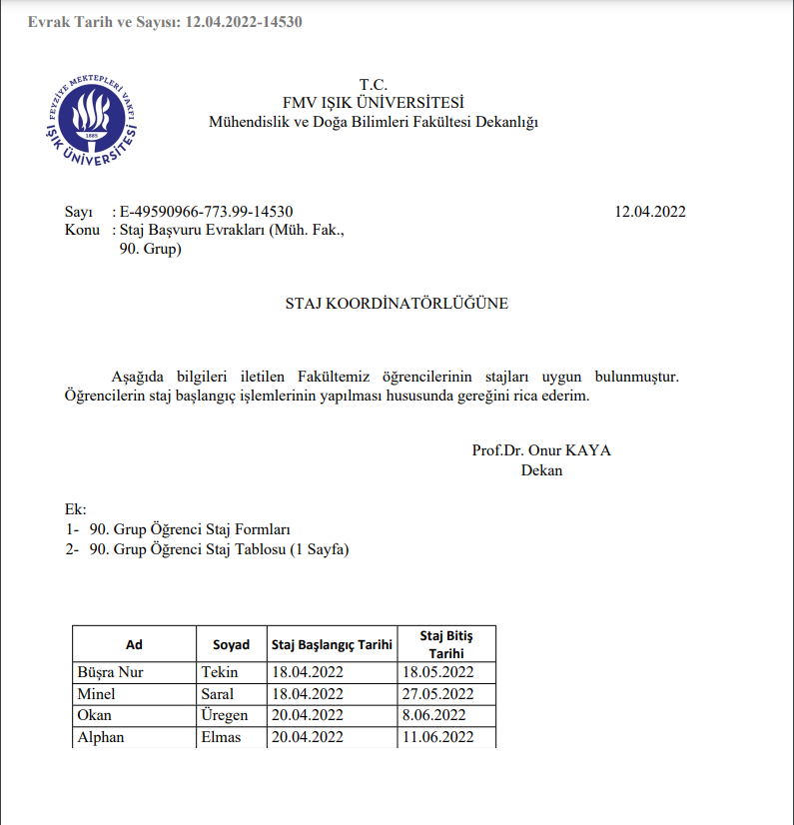

Slide 14
